Slide 1


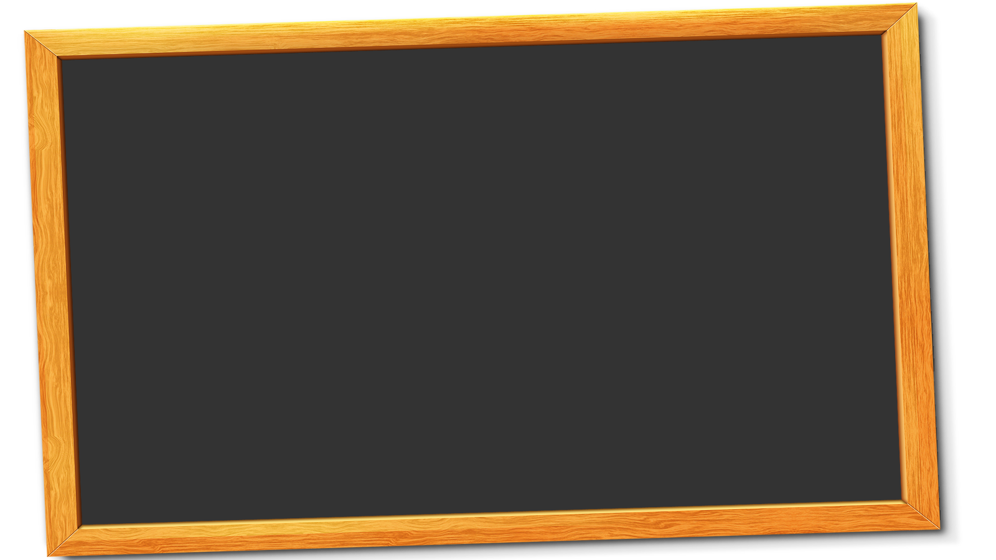


Thứ … ngày … tháng … năm …..

Slide 2





Slide 3


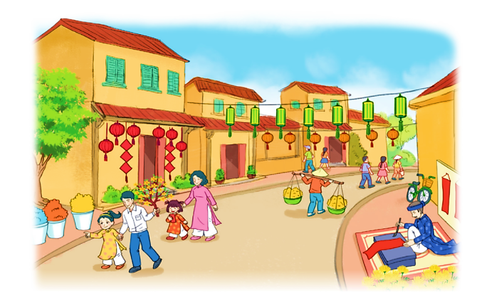
6
7
1
Số
?
1
2
3
4
5
2
3
4
5
1
6
7
8
9
10
11
12
Trong bức tranh có:
7
12
?
?
a) đèn lồng dạng khối trụ.
b) đèn lồng dạng khối cầu.

Slide 4

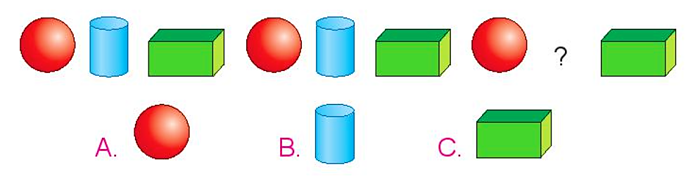
2
Chọn hình thích hợp đặt vào dấu “?”.

Slide 5
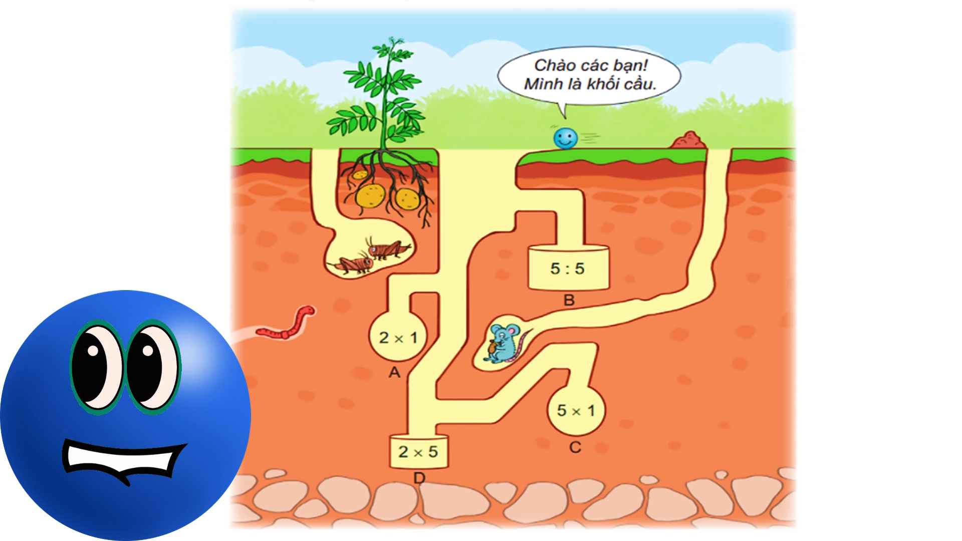

Slide 6
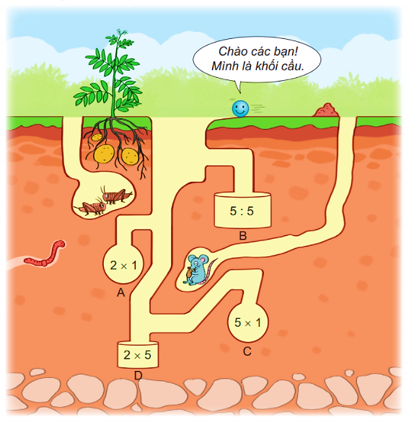
3
Bạn khối cầu sẽ rơi vào khoang khi phép tính có kết quả lớn nhất. Khoang đó có dạng khối trụ hay khối cầu?
26
1
26
2
26
5
→ Khoang đó có dạng khối trụ.
26
10

Slide 7
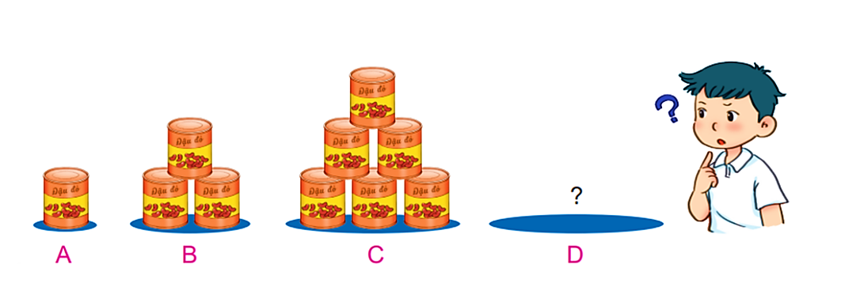
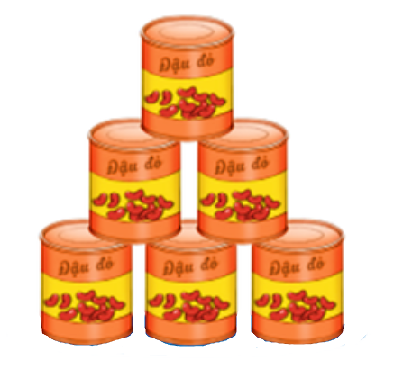
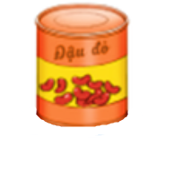
4
Nếu xếp các hộp có dạng khối trụ theo cách dưới đây thì hình D sẽ cần bao nhiêu hộp?
4
1
3
2
2
3
1
4
→ Mỗi hình sẽ tăng thêm 1 hộp theo hàng ngang và tăng thêm 1 hàng theo hàng dọc. Vậy hình D sẽ có 10 hộp.

Slide 8
